Slide 1

LA RELACIÓN DE ARREPENTIMIENTO Y REINO
MATEO 4:17
www.andrespong.com

Slide 2
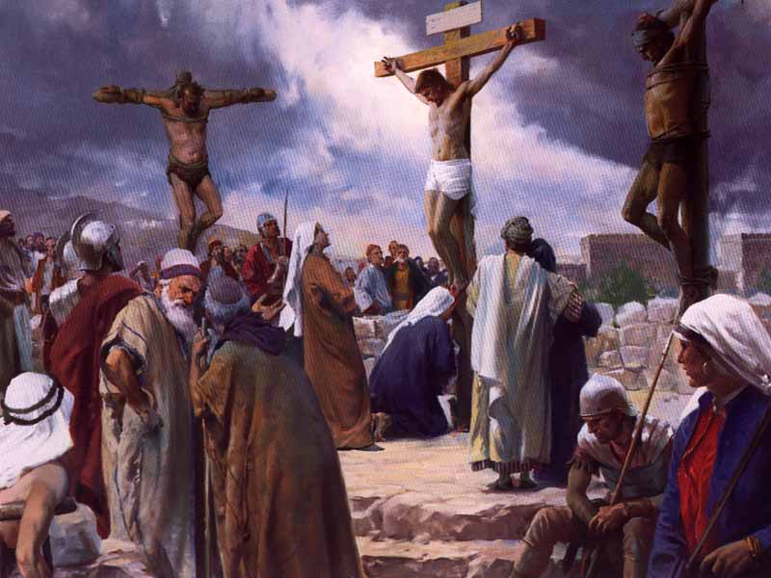
EL ARREPENTIMIENTO
MATEO 16:25
JUAN 12:25
EFESIOS 4:22
ROMANOS 6:6
COLOSENSES 3:9
1CORINTIOS 5:7
2CORINTIOS 5:17
www.andrespong.com

Slide 3

MANDAMIENTO DIFICIL
MATEO 3:2
MATEO 5:29-30
MATEO 16:24
LUCAS 14:33
NO ES CORRECTO DECIR QUE ES FACIL.
www.andrespong.com

Slide 4
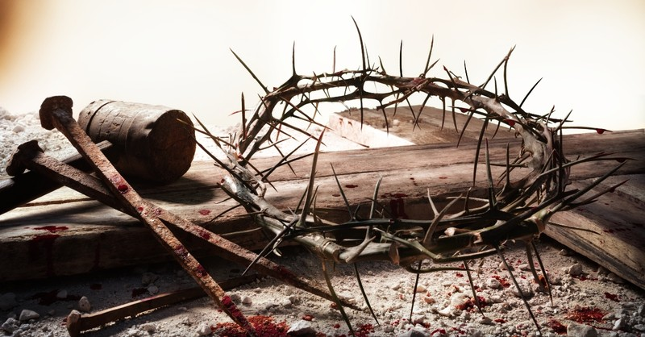
REINO DE LOS CIELOS
GENESIS 49:10
SALMOS 2:10-12
DANIEL 2:44
APOCALIP. 11:15
www.andrespong.com

Slide 5

Así que ¿que necesita ud.?
CONFIRMAR…
SI UD A CAIDO DE LA GRACIA…
SI UD NO HA VENIDO…
www.andrespong.com

